Slide 1
Таганрогский институт имени А.П. Чехова (филиал) ФГБОУ ВО «Ростовский государственный экономический университет (РИНХ)»
«Анализ результатов проведения научных конференций
(за последние 5 лет)»
Начальник отдела организации и сопровождения научной деятельности
ТИ имени А.П. Чехова (филиала)
ФГБОУ ВО "РГЭУ (РИНХ)", канд. экон. наук Просандеева Т.И.
2 июня 2022 г.

Slide 2
Таганрогский институт имени А.П. Чехова (филиал)

Slide 3
Таганрогский институт имени А.П. Чехова (филиал)

Slide 4
Таганрогский институт имени А.П. Чехова (филиал)
Научно-практическая конференция профессорско-преподавательского состава

Slide 5
Таганрогский институт имени А.П. Чехова (филиал)
Научная конференция «Российское предпринимательство – проблемы, возможности, перспективы»
2017-2020 гг. – региональная
2021 гг. – всероссийская
Без издания сборника
Научно-практическая конференция «Актуальные проблемы профилактики аддиктивного поведения»
2017-2018 гг. – региональная
2019-2021 гг. – всероссийская
издание сборника с 2017 года

Slide 6
Таганрогский институт имени А.П. Чехова (филиал)
Научная конференция «Дополнительное образование в сфере культуры и искусства: преемственность и инновации»
2018 гг. – региональная
2019-2021 гг. – всероссийская
издание сборника с 2018 года
Научно-практическая конференция «Информационные и инновационные технологии в науке и образовании»
2017-2018 гг. – региональная
2019-2021 гг. – всероссийская
издание сборника с 2018 года

Slide 7
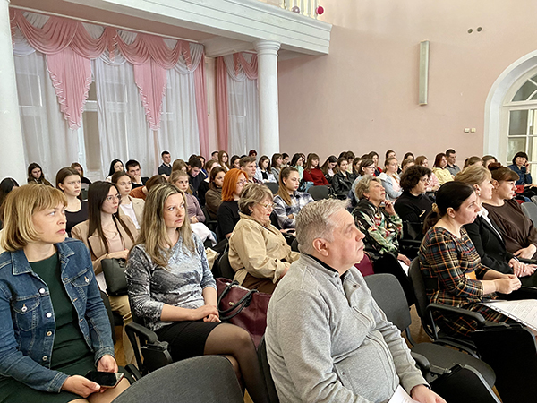
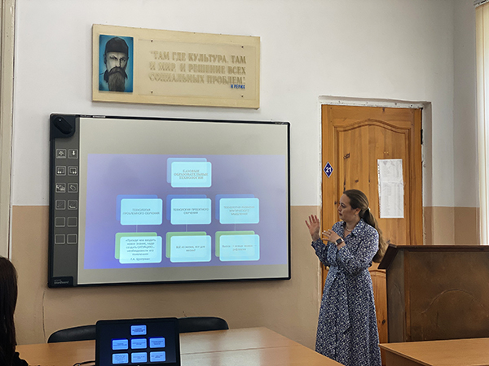
Таганрогский институт имени А.П. Чехова (филиал)
Научная конференция «Актуальные проблемы филологии и методики преподавания иностранных языков в свете современных тенденций»
2018-2019 гг. – региональная
2020-2021 гг. – всероссийская
издание сборника с 2018 года

Slide 8
Таганрогский институт имени А.П. Чехова (филиал)
Научно-практическая конференция «Актуальные проблемы специального и инклюзивного образования детей и молодёжи»
2017-2019 гг. – региональная
2020-2021 г. - международная
издание сборника с 2019 года

Slide 9
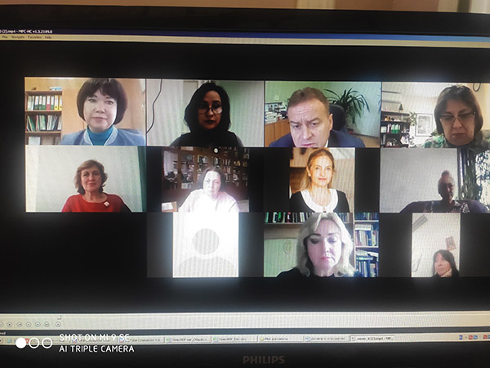
Таганрогский институт имени А.П. Чехова (филиал)
Форум
«Проблемы детства в фокусе междисциплинарных исследований»
2020 г. – всероссийский
2021 г. - международный
издание сборника с 2020 года

Slide 10
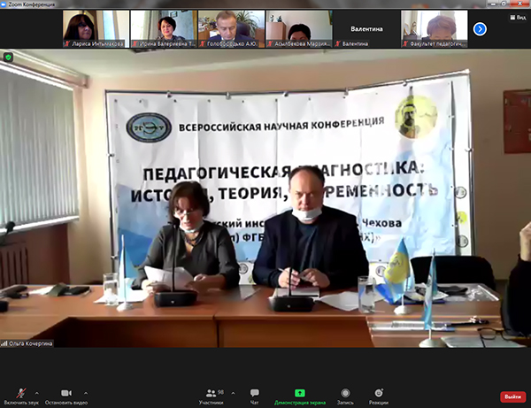
Таганрогский институт имени А.П. Чехова (филиал)
Научно-практическая конференция
«Педагогическая диагностика: история, теория, современность»
2020 г. – всероссийская
2021 г. - международная
издание сборника с 2020 года

Slide 11
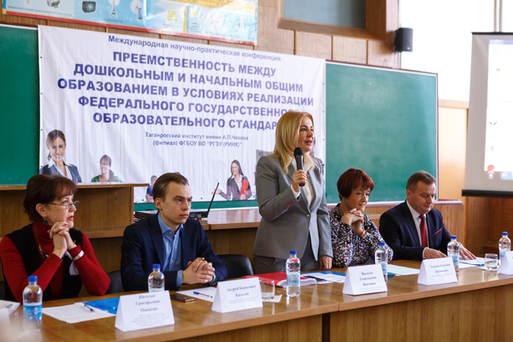
Таганрогский институт имени А.П. Чехова (филиал)
Международная научно-практическая конференция «Преемственность между дошкольным и начальным общим образованием в условиях реализации ФГОС»

Slide 12
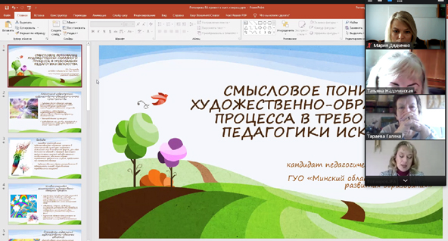
Таганрогский институт имени А.П. Чехова (филиал)
Международная научно-практическая конференция «Музыкальное и художественное образование в современном мире: традиции и инновации»

Slide 13
Таганрогский институт имени А.П. Чехова (филиал)
Международная научная конференция «Молодёжные Чеховские чтения в Таганроге»

Slide 14
Таганрогский институт имени А.П. Чехова (филиал)
Международная научная конференция «Современное состояние медиаобразования в России в контексте мировых тенденций»

Slide 15
Таганрогский институт имени А.П. Чехова (филиал)
Всероссийская научно-практическая конференция
«Правовая культура и национальная безопасность в современных условиях в России и за рубежом: вопросы законности, экономики и образования»
Факультет экономики и права
Ноябрь 2021
Май 2022
Без издания сборника
Перспективы
Региональная научная конференция
«Проблемы биологии, экологии и географии»
Факультет экономики и права
Март 2022
Без издания сборника
Всероссийская научно-практическая конференция
«Психолого-педагогическое образование родителей: история, современность, перспективы»
Факультет истории и филологии
Май 2022
С ежегодным изданием сборника
Празднование Российского дня истории
Всероссийская молодежная научная
онлайн-конференция
«Великая Отечественная война в исторических судьбах народов и регионов России»
Факультет истории и филологии

Slide 16
Таганрогский институт имени А.П. Чехова (филиал) ФГБОУ ВО «Ростовский государственный экономический университет (РИНХ)»
Благодарим за внимание!

